Slide 1

软件过程与管理
第二组织——(3.14)第三次汇报
项目经理：周淼

Slide 2
目 录
01
02
03
会议概况
详细开发设计
本周工作安排

Slide 3
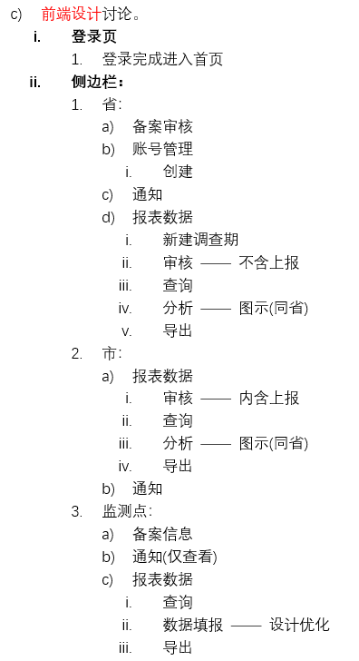
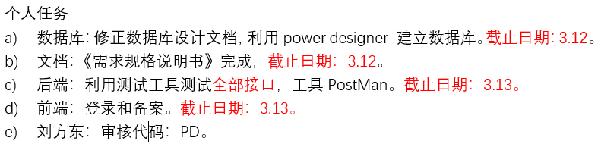
1. 会议概况
第四次小组会议(3.11)
系统细节完善：
权限管理 —— 角色与权限绑定。
数据库的设计细节讨论。
前端设计完善。
工具使用：
数据库：Powerdesigner
前端：墨刀(原型) + IDEA
后端：IDEA(开发) + PostMan(接口测试)
制图：Visio
文档管理：WPS云文档
计划安排：Project

Slide 4
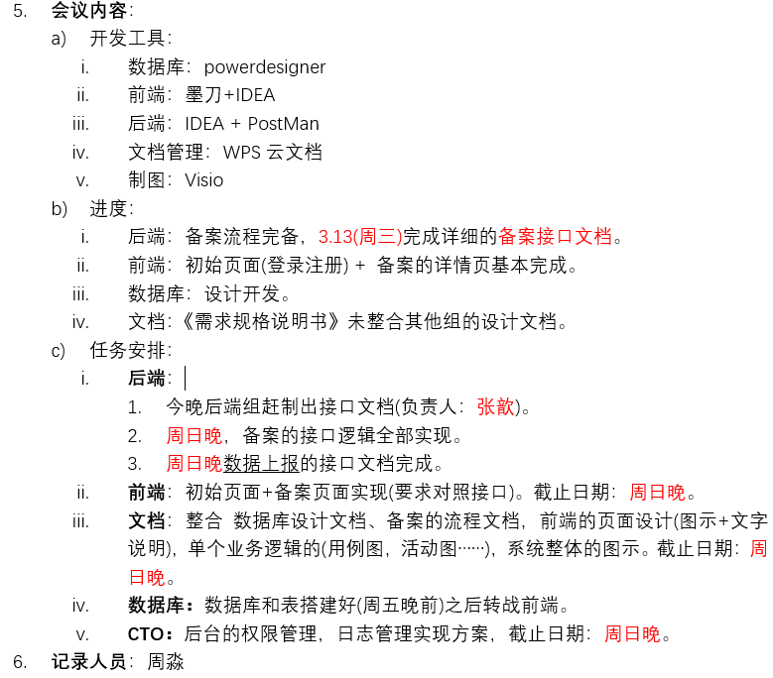
1. 会议概况
第五次小组会议(3.13)
主题：
1. 开发进度汇报。
2. 后续工作安排。

Slide 5
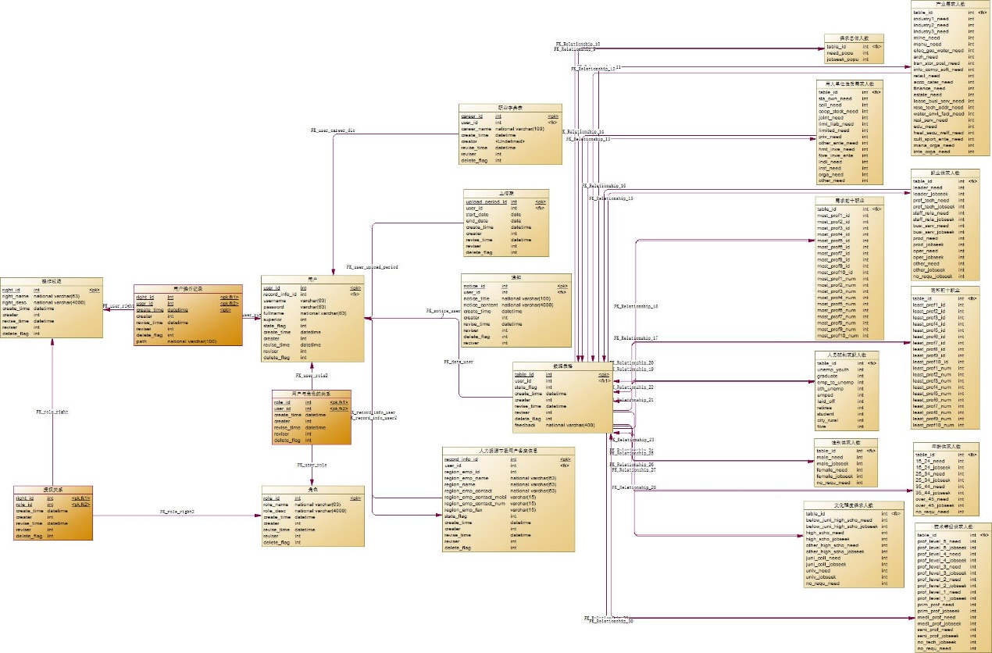
2. 详细开发设计
数据库详细设计。
备案逻辑及接口设计。
前端设计。

Slide 6
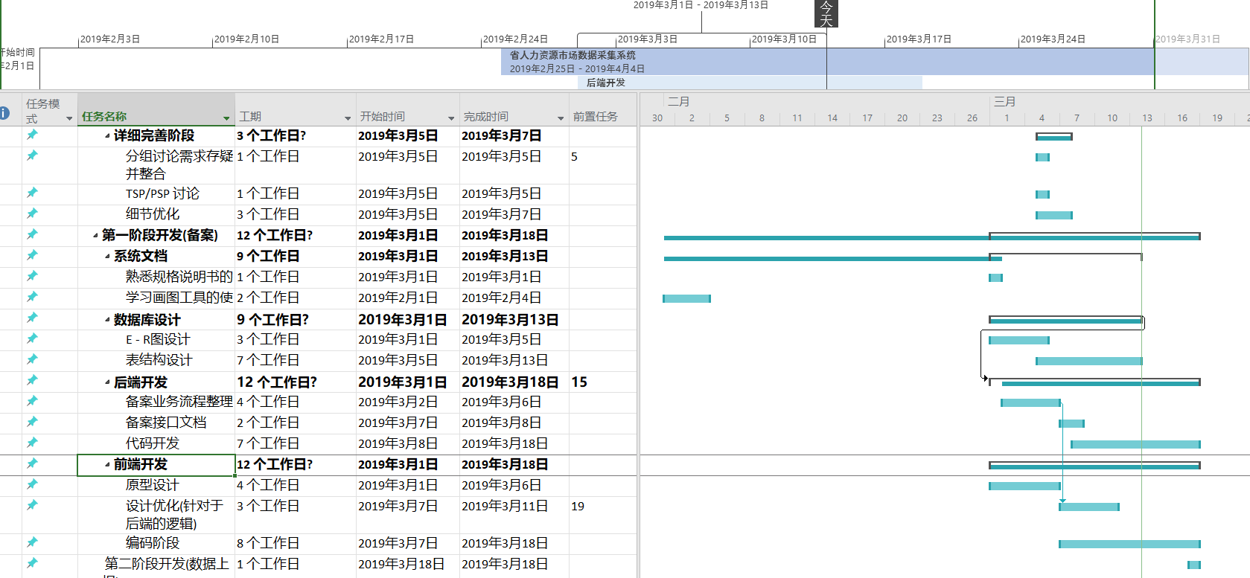
3. 本周工作安排

